Slide 1
Admissions FAQ Assistant
Giảm tải câu hỏi tuyển sinh lặp lại bằng AI
Spec-based Hackathon Deck

Slide 2
Problem Statement
Mỗi mùa tuyển sinh, đội tư vấn bị ngập trong các câu hỏi lặp lại (học phí, hồ sơ, deadline, học bổng), nhưng
vẫn phải tra cứu thủ công từng lần.
Khối lượng cao
60-120 câu hỏi/người/ngày 50-70% là câu hỏi lặp
Chi phí vận hành
Tra cứu thủ công 3-5 phút/câu Dễ chậm SLA vào giờ cao điểm
Rủi ro chất lượng
Cùng 1 câu hỏi nhưng trả lời khác nhau Nguy cơ sai policy mới
Câu chuyện sản phẩm:
• Hiện tại: hỏi nhiều, trả lời thủ công, tốn thời gian, thiếu nhất quán.
• Đề xuất: AI gợi ý câu trả lời từ FAQ + policy hiện hành, có trích nguồn.
• Mô hình: Augmentation (tư vấn viên duyệt/chỉnh sửa trước khi gửi).
• Kỳ vọng: rút thời gian tra cứu từ 3-5 phút xuống 20-40 giây/câu.

Slide 3
Phân Tích Problem Theo Khung Câu Hỏi
Hạng mục | Trả lời
Actor / Operator | Tư vấn viên tuyển sinh (và content owner cho phần FAQ mới).
Current Workflow | Nhận câu hỏi -> tra cứu FAQ/policy thủ công -> soạn trả lời -> gửi -> lặp lại.
Bottleneck | Nhiều câu hỏi lặp; tri thức phân tán; phụ thuộc kinh nghiệm cá nhân từng tư vấn viên.
Impact | Tăng thời gian xử lý, dễ trễ SLA, rủi ro trả lời sai khi policy thay đổi.
Success Metric | Precision@1 >=90%, accept suggestion >=65%, P95 latency <=2.5s, cluster purity >=85%.
Operational Boundary | AI chỉ gợi ý; không tự gửi. Khi thiếu bằng chứng/độ tin cậy thấp -> fallback về tư vấn viên xử lý thủ công.

Slide 4
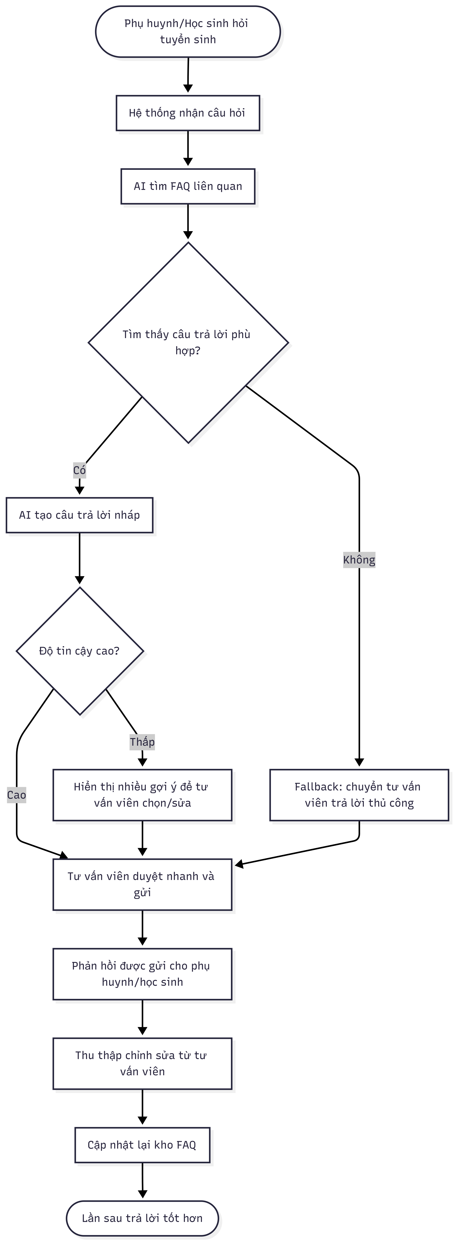
Workflow (Có Fallback + Learning Loop)
Luồng chính
1) Nhận câu hỏi tuyển sinh
2) AI tìm FAQ + policy
3) Sinh câu trả lời nháp
4) Tư vấn viên duyệt/chỉnh sửa
5) Gửi phản hồi cho phụ huynh/học sinh
Fallback
- Không có nguồn phù hợp
- Độ tin cậy thấp
=> Trả lời thủ công
Learning loop
Chỉnh sửa của tư vấn viên -> cập nhật FAQ

Slide 5
DEMO

